Slide 1

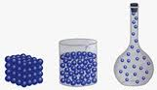
II. ESTADOS DE AGREGACIÓN.
TEORÍA CINÉTICO-MOLECULAR

Slide 2
II. ESTADOS DE AGREGACIÓN. TCM
Índice
Los estados de agregación de la materia
Los gases y la teoría cinética
Las leyes de los gases
La teoría cinético-molecular
2

Slide 3
II. ESTADOS DE AGREGACIÓN. TCM
1 Los estados de agregación de la materia
 | Estados de la materia
Propiedad | Sólido | Líquido | Gaseoso
Forma | Propia | Se adapta al recipiente | Se adapta al recipiente
Volumen | Propio | Propio | Ocupa el del recipiente
Rigidez | Rígido | Fluido | Fluido
Expansión/ dilatación | Pequeña | Pequeña | Expansión ilimitada
Compresibilidad | Prácticamente nula | Prácticamente nula | Muy elevada
Densidad | Alta | Media | Baja
3

Slide 4

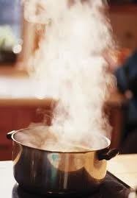
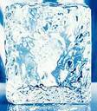

II. ESTADOS DE AGREGACIÓN. TCM
1 Los estados de agregación de la materia
Sublimación
Fusión
Vaporización
Sólido
L_{F}
Líquido
L_{V}
Gaseoso
Solidificación
Licuación
Sublimación inversa
4

Slide 5






II. ESTADOS DE AGREGACIÓN. TCM
1 Los estados de agregación de la materia
Curva de calentamiento
Calor latente de fusión (L_{F}) es la energía que hay suministrar a 1 kg de sustancia sólida pura para que pase a estado líquido.
$$Q_{V}=m·L_{V}$$
$$T_{E}$$
$$Q_{F}=m·L_{F}$$
$$T_{F}$$
$$Q_{F}=m·L_{F}$$
Calor latente de vaporización (L_{V}) es la energía que hay suministrar a 1 kg de sustancia líquida pura para que pase a estado vapor.
¡Mientras dura el cambio de estado, la temperatura permanece constante!
$$Q_{V}=m·L_{V}$$
5

Slide 6
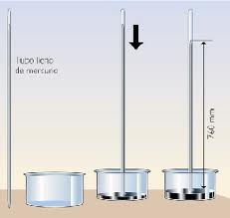
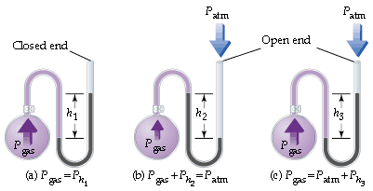





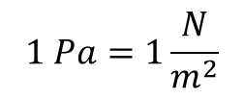
II. ESTADOS DE AGREGACIÓN. TCM
2 Los gases y la teoría cinética
La TCM explicaba satisfactoriamente las leyes de los gases y dotaba de sentido físico a los conceptos de presión y temperatura.
Experiencia de Torricelli
Manómetros
Tubo lleno
de mercurio
cerrado
abierto
760 mm
$$a) P_{gas}=P_{h_{1}}$$
$$b) P_{gas}+P_{h_{2}}=P_{atm}$$
$$c) P_{gas}=P_{atm}+P_{h_{3}}$$
$$p=d·g·h=1,013·{10}^{5} Pa$$
La unidad de presión en el S.I. es el pascal (Pa):
$$1 atm=760 mmHg=1,013·{10}^{5} Pa$$
$$1 Pa=1\frac{N}{m^{2}}$$
6

Slide 7
II. ESTADOS DE AGREGACIÓN. TCM
2 Los gases y la teoría cinética
EJERCICIO 1
Si utilizáramos agua en lugar de mercurio, ¿qué altura mínima debería tener el tubo del experimento de Torricelli para soportar la presión normal de 1 atm?
EJERCICIO 2
Calcula el valor de la presión atmosférica en Pa un día en el que el barómetro indica una altura de mercurio de 700 mmHg
7

Slide 8
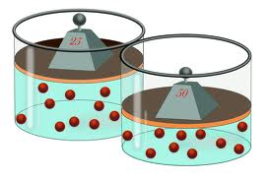


II. ESTADOS DE AGREGACIÓN. TCM
3 Las leyes de los gases
3.1. Ley de Boyle
A temperatura constante, el volumen que ocupa una masa de gas es inversamente proporcional a la presión que ejerce dicho gas sobre las paredes del recipiente que lo contiene.
$$P·V=k$$
$$P_{1}·V_{1}=P_{2}·V_{2}$$
8

Slide 9
II. ESTADOS DE AGREGACIÓN. TCM
3 Las leyes de los gases
EJERCICIO 3
Calcula la presión ejercida por 2,5 L de un gas ideal si se sabe que a la misma temperatura y a 5 atm ocupa un volumen de 100 mL.
EJERCICIO 4
Si la presión de 10 L de hidrógeno se triplica a temperatura constante, ¿en qué porcentaje cambiará el volumen?
9

Slide 10
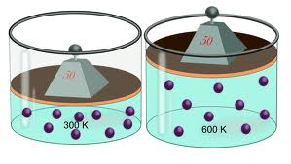
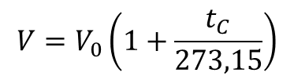

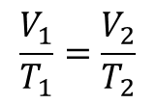
II. ESTADOS DE AGREGACIÓN. TCM
3 Las leyes de los gases
3.2. Leyes de Charles y Gay-Lussac
$$V=V_{0}\left(1+\frac{t_{C}}{273,15}\right)$$
$$\frac{V_{1}}{T_{1}}=\frac{V_{2}}{T_{2}}$$
A presión constante, el volumen de una masa de gas es directamente proporcional a su temperatura absoluta.
William Thomson, conocido como lord Kelvin observó que al prolongar las distintas rectas hasta un hipotético volumen cero, todas se encontraban en un punto común: -273,15 ºC, que se conoce como 0 K.
-273,15 ºC
$$T=t_{C}+273,15$$
10

Slide 11
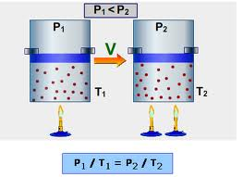
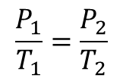
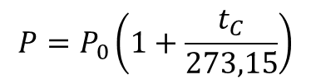

II. ESTADOS DE AGREGACIÓN. TCM
3 Las leyes de los gases
3.2. Leyes de Charles y Gay-Lussac
$$P=P_{0}\left(1+\frac{t_{C}}{273,15}\right)$$
$$\frac{P_{1}}{T_{1}}=\frac{P_{2}}{T_{2}}$$
A volumen constante, la presión de una masa de gas es directamente proporcional a su temperatura absoluta.
$$T=t_{C}+273,15$$
-273,15 ºC
11

Slide 12
II. ESTADOS DE AGREGACIÓN. TCM
3 Las leyes de los gases
EJERCICIO 5
A una temperatura de 25 ºC una masa de gas ocupa un volumen de 150 cm³. Si a presión constante se calienta hasta 90 ºC, ¿cuál será el nuevo volumen?
12

Slide 13

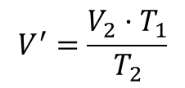

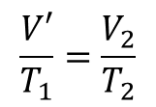



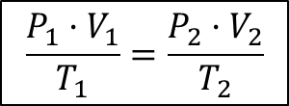



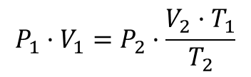
II. ESTADOS DE AGREGACIÓN. TCM
3 Las leyes de los gases
3.3. Ley de los gases ideales
Los gases que cumplen perfectamente las leyes de Boyle y de Charles y Gay-Lussac reciben el nombre de gases ideales.
1er proceso (12)
$$P_{1}·V_{1}=P_{2}·V′$$
2º proceso (23)
$$\frac{V′}{T_{1}}=\frac{V_{2}}{T_{2}}$$
$$V^{′}=\frac{V_{2}·T_{1}}{T_{2}}$$
$$P_{1}·V_{1}=P_{2}·\frac{V_{2}·T_{1}}{T_{2}}$$
$$P_{2}$$
2
3
$$\frac{P_{1}·V_{1}}{T_{1}}=\frac{P_{2}·V_{2}}{T_{2}}$$
1
$$T_{2}$$
$$P_{1}$$
$$T_{1}$$
$$V^{′}$$
$$V_{2}$$
$$V_{1}$$
13

Slide 14
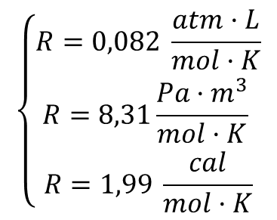
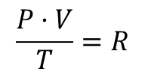

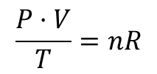
II. ESTADOS DE AGREGACIÓN. TCM
3 Las leyes de los gases
3.3. Ley de los gases ideales
Ecuación general de los gases
Para 1 mol de sustancia gaseosa
Para n moles de sustancia gaseosa
$$\left\{\begin{matrix}R=0,082 \frac{atm·L}{mol·K} \\ R=8,31\frac{Pa·m^{3}}{mol·K} \\ R=1,99 \frac{cal}{mol·K}\end{matrix}\right.$$
$$\frac{P·V}{T}=nR$$
$$\frac{P·V}{T}=R$$
$$P·V=nRT$$
Para comparar cantidades de gas, se ha establecido una temperatura y una presión universales. Son 0 ºC (273,15 K) para la temperatura y 1 atm para la presión; a esto se llama condiciones normales (cn).
14

Slide 15
II. ESTADOS DE AGREGACIÓN. TCM
3 Las leyes de los gases
EJERCICIO 6
Un gas ideal a 30 ºC y 0,5 atm de presión ocupa un volumen de 50,5 L. ¿Qué volumen ocupará a 1 atm de presión y 0 ºC de temperatura?
EJERCICIO 7
¿Pueden 2 L de un gas ideal, a 20 ºC y 2 atm de presión, ocupar un volumen de 3 L si modificamos las condiciones hasta 4 atm y 606 ºC?
EJERCICIO 8
¿Qué presión ejercen 20 g de metano (CH₄) que se encuentran contenidos en un recipiente de 2 500 cm³ si la temperatura es de 60 ºC?
EJERCICIO 9
Se sabe que cierta cantidad d gas ideal a 20 ºC ocupa un volumen de 10 L cuando el manómetro indica 780 mmHg. Calcula: a) La cantidad de gas en mol; b) El número de partículas gaseosas allí existentes; c) El volumen que ocuparía en condiciones normales.
15

Slide 16



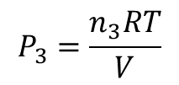
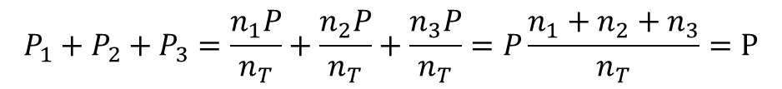
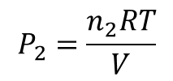
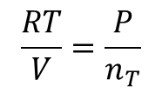

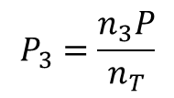
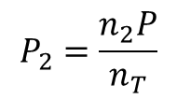
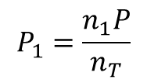
II. ESTADOS DE AGREGACIÓN. TCM
3 Las leyes de los gases
3.4. Ley de Dalton para presiones parciales
En una mezcla de gases ideales, cada gas ejerce una presión parcial igual a la que ejercería si él solo ocupase todo el volumen a la misma temperatura, y la presión total de la mezcla coincide con la suma de las presiones parciales de todos los gases que la componen.
$$P_{1}=\frac{n_{1}RT}{V}$$
$$P_{2}=\frac{n_{2}RT}{V}$$
$$P_{3}=\frac{n_{3}RT}{V}$$
De la ecuación general de los gases:
$$\frac{RT}{V}=\frac{P}{n_{T}}$$
$$P_{1}=\frac{n_{1}P}{n_{T}}$$
$$P_{2}=\frac{n_{2}P}{n_{T}}$$
$$P_{3}=\frac{n_{3}P}{n_{T}}$$
$$P_{1}+P_{2}+P_{3}=\frac{n_{1}P}{n_{T}}+\frac{n_{2}P}{n_{T}}+\frac{n_{3}P}{n_{T}}=P\frac{n_{1}+n_{2}+n_{3}}{n_{T}}=P$$
16

Slide 17
II. ESTADOS DE AGREGACIÓN. TCM
3 Las leyes de los gases
EJERCICIO 10
Se mezclan 1 L de oxígeno (O₂) y 4 L de nitrógeno (N₂) a 1 atm y 25 ºC. Sabiendo que la temperatura es constante, calcula la presión ejercida por cada uno de los gases considerando que se comportan como gases ideales.
EJERCICIO 11
Calcula las presiones parciales que ejercen cada uno de los gases de una mezcla formada por 4 g de hidrógeno (H₂) y 8 g de oxígeno (O₂) si el manómetro instalado en el recipiente marca 2 atm.
17

Slide 18
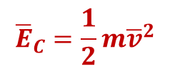
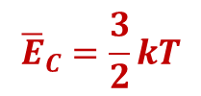
II. ESTADOS DE AGREGACIÓN. TCM
4 Teoría cinético-molecular (TCM)
A mediados del siglo XIX, Joule, Clausius, Maxwell y Boltzman ampliaron la teoría atómico-molecular y surgió la teoría cinético-molecular:
Los gases están formados por partículas (átomos o moléculas). El tamaño de estas es despreciable en relación con las distancias que las separan, de modo que las interacciones entre ellas pueden despreciarse.
Las moléculas del gas se mueven de forma continua y al azar, chocando entre sí y con las paredes del recipiente que las contiene.
Los choques que se originan son completamente elásticos , es decir, no hay variación en su energía cinética.
La energía cinética media de las moléculas gaseosas es directamente proporcional a la temperatura de la muestra.
$${\overline{E}}_{C}=\frac{3}{2}kT$$
18

Slide 19
II. ESTADOS DE AGREGACIÓN. TCM
4 Teoría cinético-molecular (TCM)
4.1. Justificación de las propiedades de los gases
Justificación de la ley de Boyle
A temperatura constante, al comprimir un gas y reducir su volumen, la velocidad media se mantiene constante, pero el número de choque con las paredes aumenta.
Justificación de las leyes de Charles y Gay-Lussac
A presión constante, al calentar un gas aumenta la velocidad media y, por tanto, el número de choques con las paredes. Como la presión externa permanece constante, el gas debe reducir su presión aumentando el volumen.
19

Slide 20


II. ESTADOS DE AGREGACIÓN. TCM
4 Teoría cinético-molecular (TCM)
4.1. Justificación de las propiedades de los gases
Justificación de las leyes de Charles y Gay-Lussac
A volumen constante, al calentar un gas, aumenta la velocidad media de las partículas y por tanto el número de choques con las paredes del recipiente, aumentando así la presión.
Justificación de la ley de Dalton para las presiones parciales
Como el tamaño de las partículas es despreciable frente al volumen del recipiente, en una mezcla de varios gases cada gas se comporta como si estuviese solo en el recipiente, ejerciendo su propia presión parcial.
20

Slide 21



II. ESTADOS DE AGREGACIÓN. TCM
4 Teoría cinético-molecular (TCM)
4.2. Justificación de las propiedades de los líquidos
Las interacciones entre las partículas provocan el fenómeno llamado viscosidad (resistencia a la fluidez).
A cierta temperatura, algunas moléculas del líquido alcanzan la energía cinética necesaria para escapar de la superficie del líquido: evaporación.
Muchas partículas que escapan de la superficie libre del líquido chocan entre sí, con otras y con superficie frías: se condensan.
Si el recipiente está cerrado alcanzan un equilibrio entre las partículas que pasan al estado vapor y viceversa.
21

Slide 22
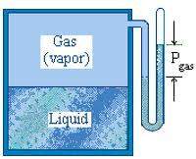
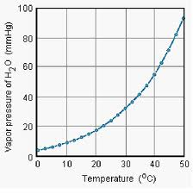
II. ESTADOS DE AGREGACIÓN. TCM
4 Teoría cinético-molecular (TCM)
4.2. Justificación de las propiedades de los líquidos
Presión de vapor y temperatura de ebullición
Cuando a un determinada temperatura existe un equilibrio entre las moléculas de líquido que escapan y las de gas que pasan a la fase líquida, la presión que se mide es la presión de vapor.
La temperatura de ebullición de un líquido es aquella para la cual la presión de vapor es igual a la presión exterior (la atmosférica en recipientes abiertos).
22

Slide 23
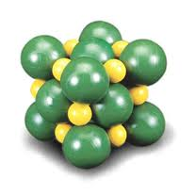
II. ESTADOS DE AGREGACIÓN. TCM
4 Teoría cinético-molecular (TCM)
4.3. Justificación de las propiedades de los sólidos
Al disminuir la temperatura de un líquido, disminuye la energía cinética de las partículas y aumentan las fuerzas de interacción, que acaban adoptando posiciones fijas. De ahí a que los sólidos tengan forma y volumen propios.
Presión de vapor y temperatura de fusión
A presión constante, si se aumenta la temperatura, el sólido pierde su rigidez y funde.
De la superficie del sólido pueden escapar partículas con energía suficiente, presión del vapor, que puede superar a la atmosférica (sublimación).
23

Slide 24

II. ESTADOS DE AGREGACIÓN. TCM
4 Teoría cinético-molecular (TCM)
4.4. Justificación de los cambios de estado
24

